Slide 1


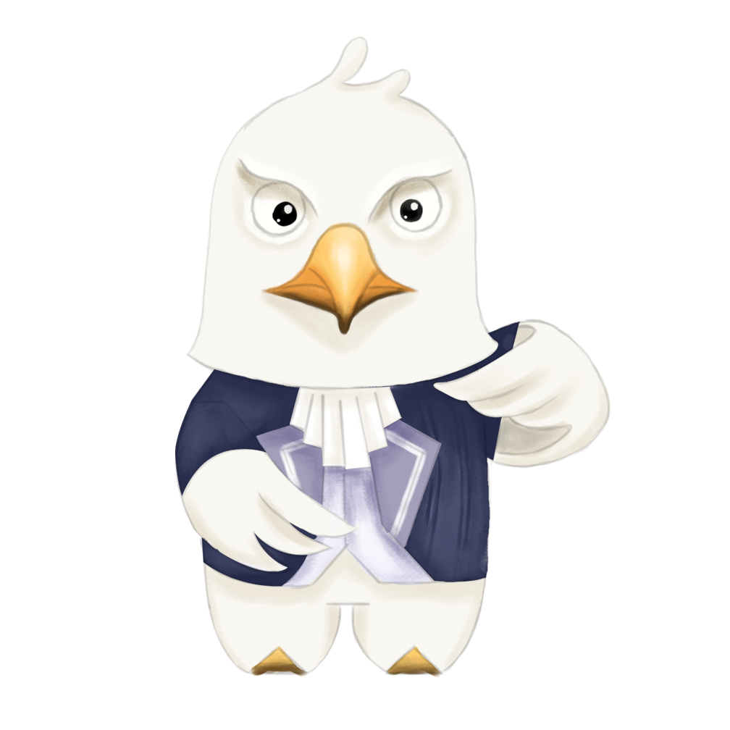
KỂ CHUYỆN
LỚP 4

Slide 2
Chuyện
ĐÃ
Kể
NGHE
ĐÃ
TUẦN 12
ĐỌC

Slide 3
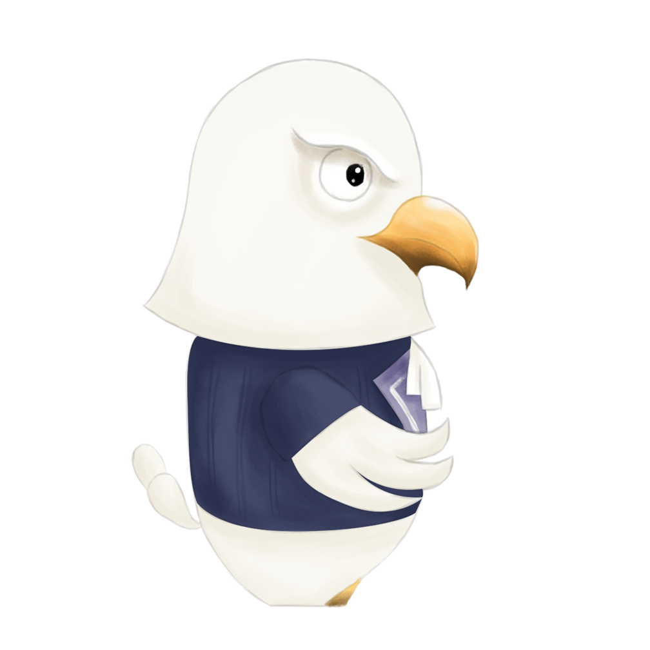
Nội
1
Khởi động
2
dung
Khám phá
3
Luyện tập
4
Vận dụng

Slide 4
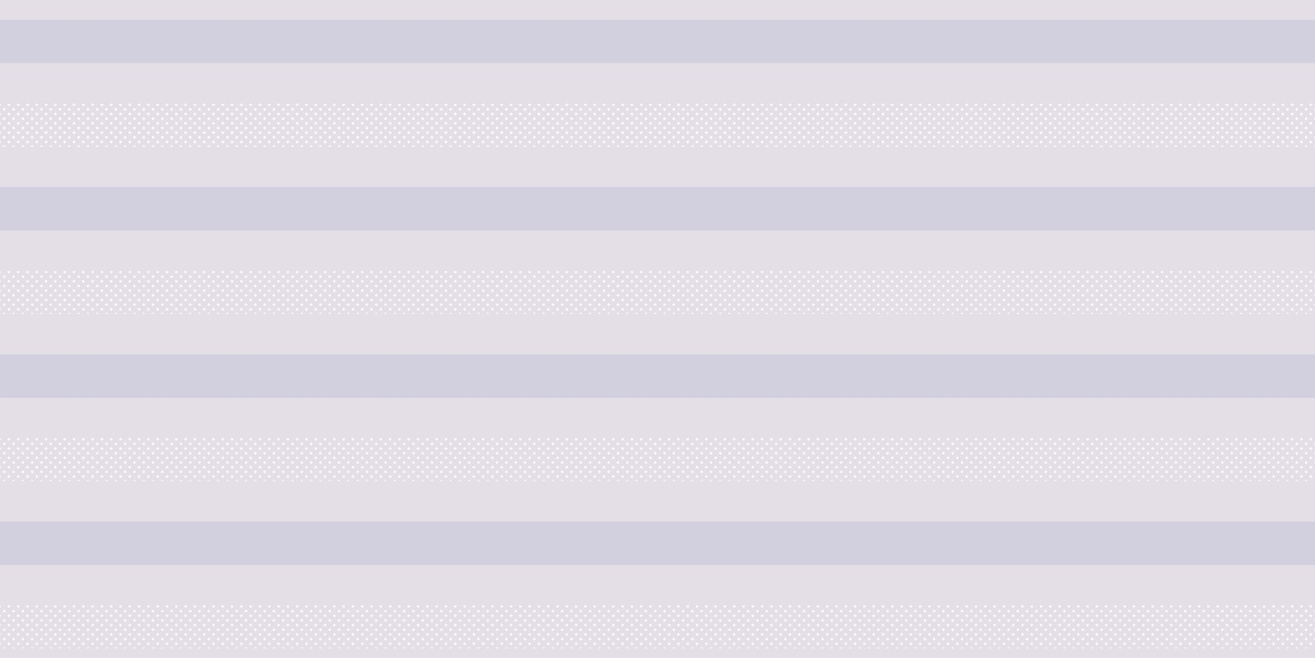
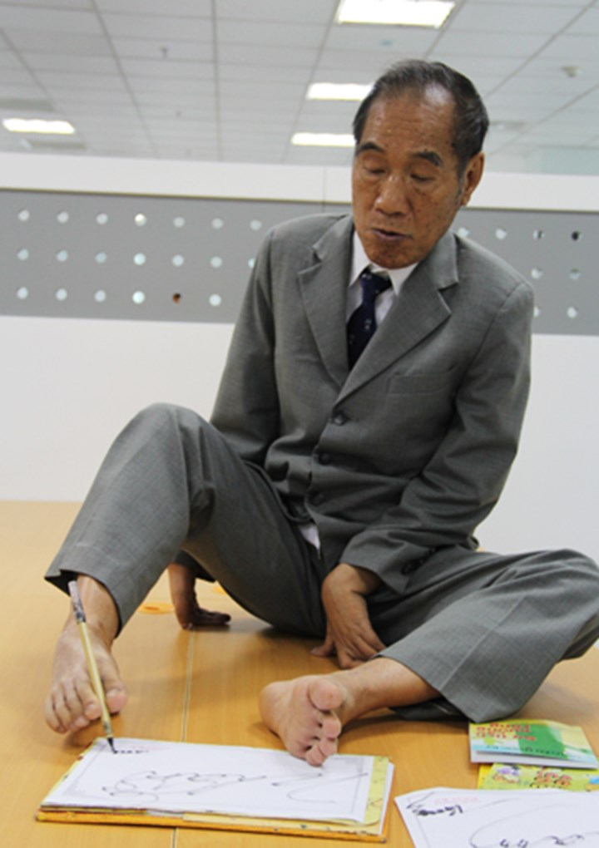
Khởi động
Kể lại 1 – 2 đoạn câu chuyện
“Bàn chân kì diệu”

Slide 5
Khám phá
Đề bài: Hãy kể một câu chuyện mà em đã được nghe hoặc được đọc về một người có nghị lực.

Slide 6




Gợi ý các bước
Tìm trong sách báo những truyện tương tự
Trao đổi ý nghĩa câu chuyện
Nhớ lại những truyện về một người có nghị lực
Kể chuyện trong nhóm, lớp

Slide 7
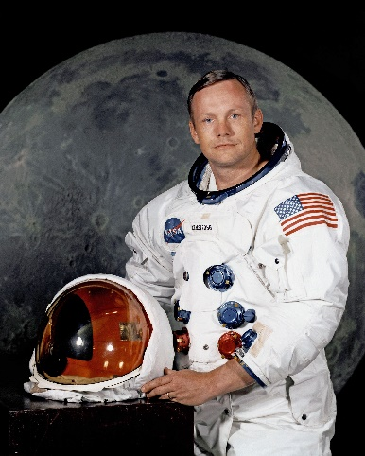
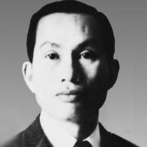
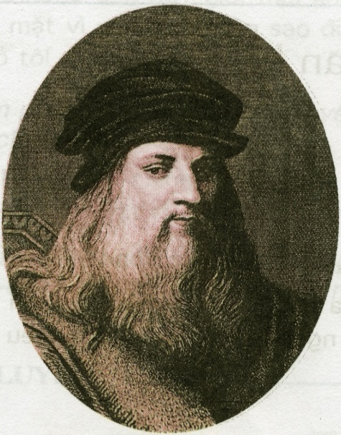
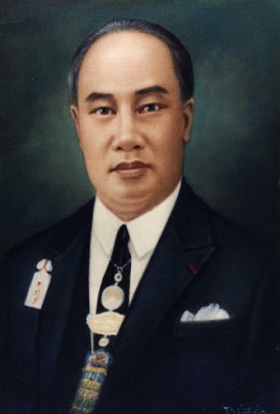
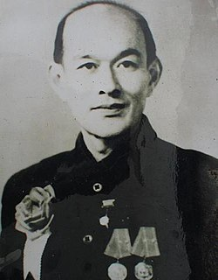

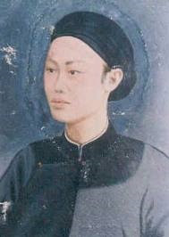
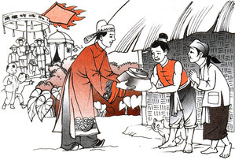
Am-xtơ-rông
Đặng Văn Ngữ
Bạch Thái Bưởi
Lê-ô-nác-đô đa Vin-xi
Người có nghị lực
Lương Định Của
Nguyễn Ngọc Ký
Nguyễn Hiền
Trạng Nồi

Slide 8
Dàn ý
Giới thiệu câu chuyện
Nêu tên câu chuyện
Nêu tên các nhân vật
Kể chuyện theo trình tự
Mở đầu
Diễn biến
Kết thúc
Giọng kể tự nhiên
Kết hợp cử chỉ, điệu bộ

Slide 9
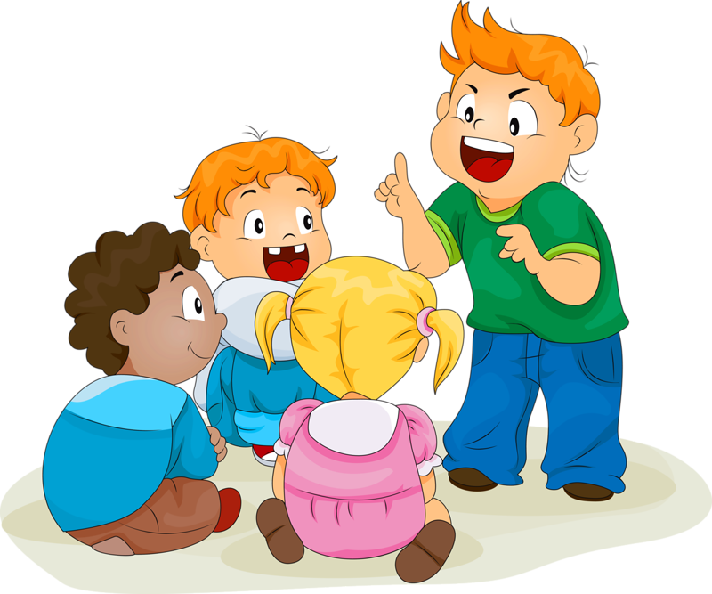
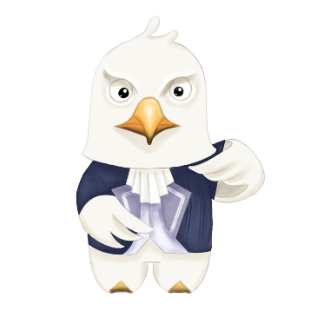
Tiêu chí đánh giá
01
Đúng chủ đề
02
Kể chuyện hay, cuốn hút; phối hợp cử chỉ, điệu bộ
03
Nêu được ý nghĩa câu chuyện
04
Trả lời được câu hỏi bạn đặt ra
05
Câu chuyện ngoài SGK

Slide 10

Luyện tập
Tóm tắt nội dung một trong số câu chuyện về gương nghị lực

Slide 11
Gương nghị lực
Học sinh khuyết tật Lê Thị Thắm
https://www.youtube.com/watch?v=D_nOAWE9vng

Slide 12
Gương nghị lực
Cô giáo nhiễm chất độc da cam Lê Thị Lan Anh
https://vtv.vn/trong-nuoc/co-giao-nhiem-chat-doc-da-cam-mo-lop-mien-phi-cho-hoc-sinh-hoan-canh-kho-khan-20200525123151157.htm

Slide 13
Gương nghị lực
Vận động viên Paragame Phạm Thị Thu Thanh
https://.www.youtube.com/watch?v=lGLvN-t_SRo

Slide 14
Gương nghị lực
Thầy giáo viết chữ đẹp bằng miệng Phùng Văn Trường
https://www.youtube.com/watch?v=2n5aHFJoNck

Slide 15
Gương nghị lực
Người phụ nữ khuyết tật Bùi Thị Nhị
https://www.youtube.com/watch?v=yURURl2s8-o

Slide 16
Vận dụng
KỂ CHUYỆN
Nhận xét
KỂ CHUYỆN
Nhận xét

Slide 17
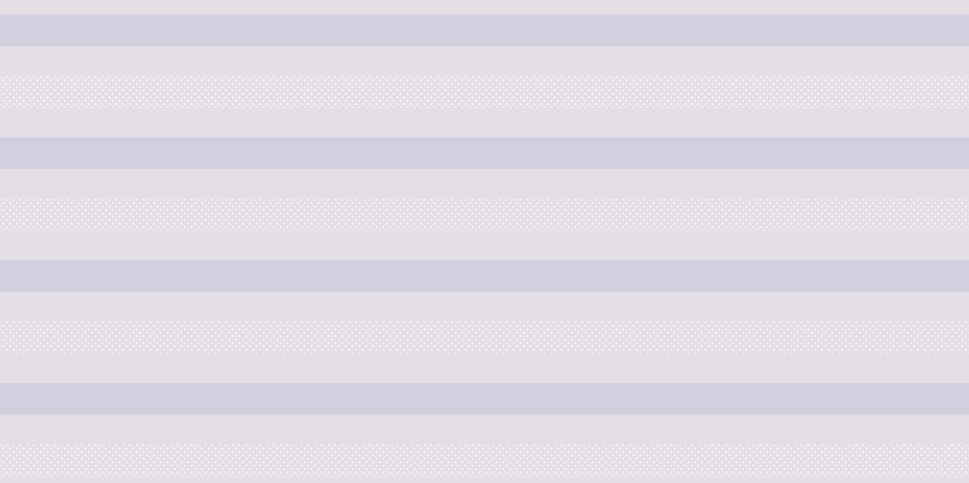
con
chúc
tốt
học
các

